Slide 1
Об итогах выполнения в 2021 году
отраслевого Соглашения между Министерством образования и науки Республики Татарстан
и Татарским республиканским комитетом профсоюза работников народного
образования и науки
Министр образования и науки Республики Татарстан
Ильсур Гараевич Хадиуллин

Slide 2
НАЦИОНАЛЬНЫЙ ПРОЕКТ «ОБРАЗОВАНИЕ»
вхождение Российской Федерации в число десяти ведущих стран мира по качеству общего образования
формирование эффективной системы выявления, поддержки и развития способностей и талантов у детей и молодежи, основанной на принципах справедливости, всеобщности и направленной на самоопределение и профессиональную ориентацию всех обучающихся
создание условий для воспитания гармонично развитой и социально ответственной личности на основе духовно-нравственных ценностей народов Российской Федерации, исторических и национально-культурных традиций
увеличение доли граждан, занимающихся волонтерской (добровольческой) деятельностью или вовлеченных в деятельность волонтерских (добровольческих) организаций, до 15 процентов

Slide 3
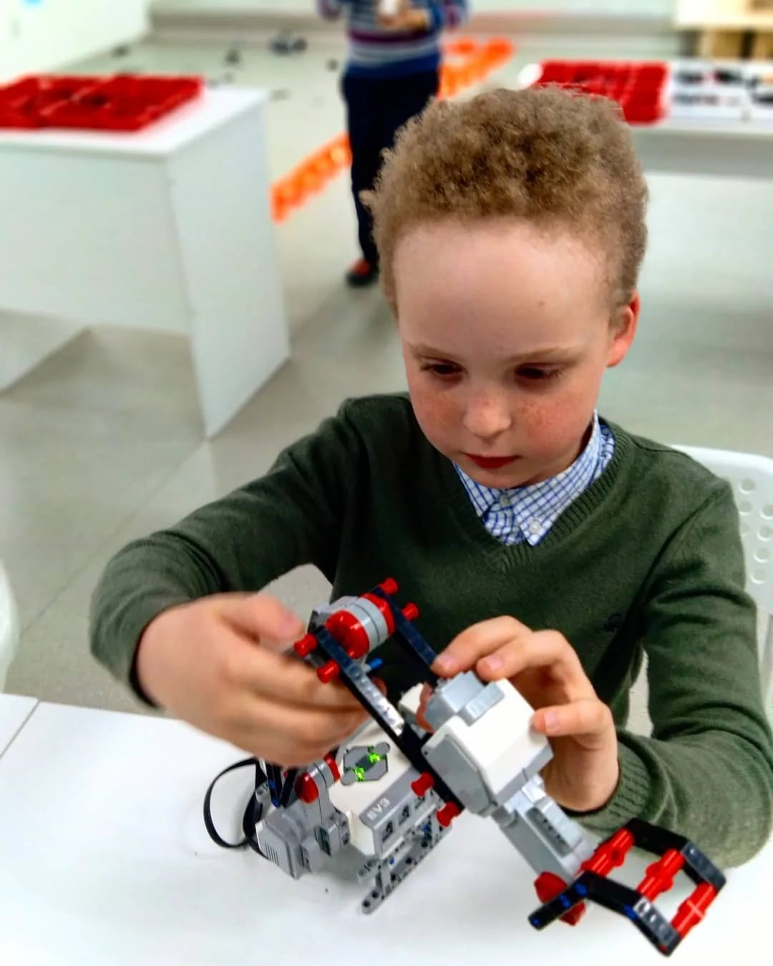
3
ГОСУДАРСТВЕННЫЕ ПРОГРАММЫ
ОТРАСЛИ «ОБРАЗОВАНИЕ» В 2021 ГОДУ
Государственная программа «Развитие образования и науки Республики Татарстан на 2014 – 2025 годы»
Государственная программа «Сохранение, изучение и развитие государственных языков Республики Татарстан и других языков в Республике Татарстан на 2014 – 2022 годы»
Государственная программа «Стратегическое управление талантами в Республике Татарстан на 2015 – 2024 годы»

Slide 4
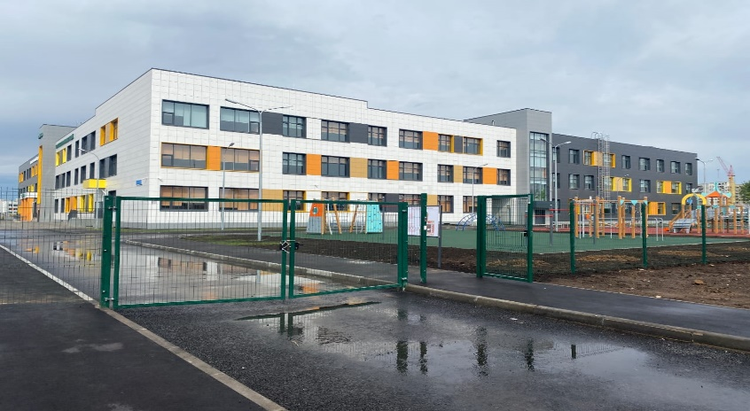
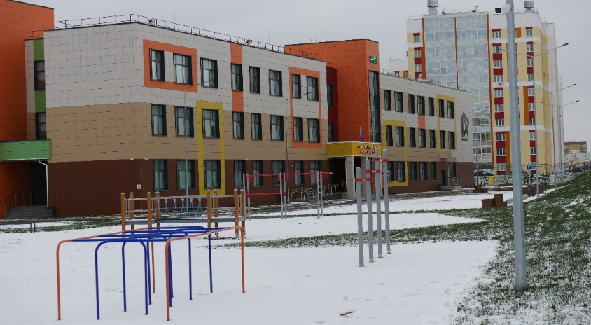
СТРОИТЕЛЬСТВО ОБРАЗОВАТЕЛЬНЫХ ОРГАНИЗАЦИЙ
В 2021 ГОДУ
7 школ на 7 359 мест – более 8,4 млрд. руб.
17 детских садов (13 детских садов НП «Демография»)
на 3 220 мест – более 3,8 млрд. руб.

Slide 5
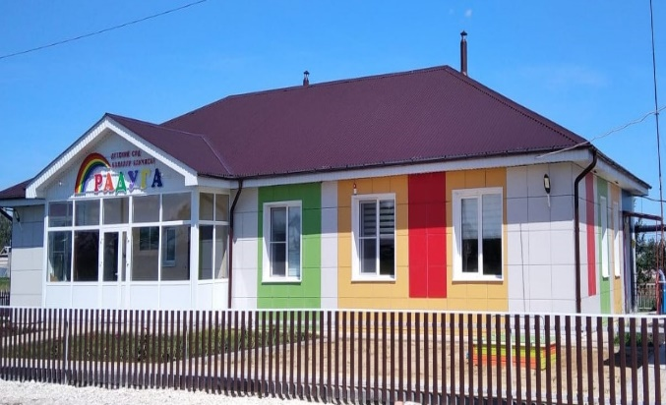
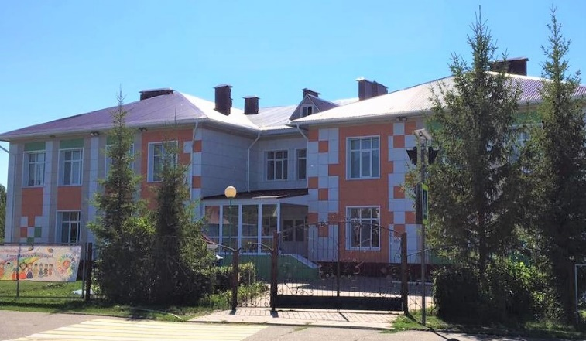
КАПИТАЛЬНЫЙ РЕМОНТ ЗДАНИЙ ОБРАЗОВАТЕЛЬНЫХ
ОРГАНИЗАЦИЙ В РЕСПУБЛИКЕ ТАТАРСТАН
2021 год
213
образовательных
организаций
2 млрд.рублей

Slide 6
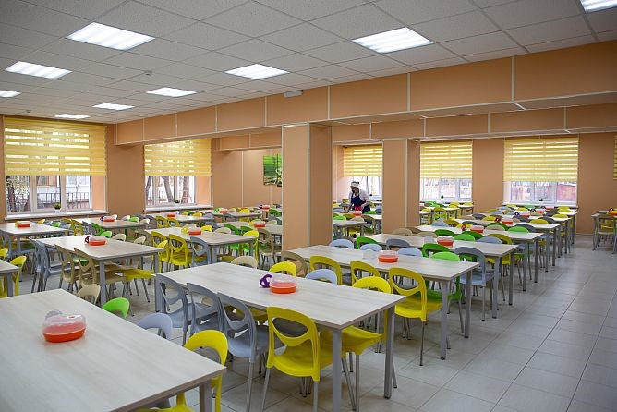
КАПИТАЛЬНЫЙ РЕМОНТ ПИЩЕБЛОКОВ ОБЩЕОБРАЗОВАТЕЛЬНЫХ ОРГАНИЗАЦИЙ В РЕСПУБЛИКЕ ТАТАРСТАН
2021 год
198
общеобразовательных
организаций
1 млрд.рублей

Slide 7
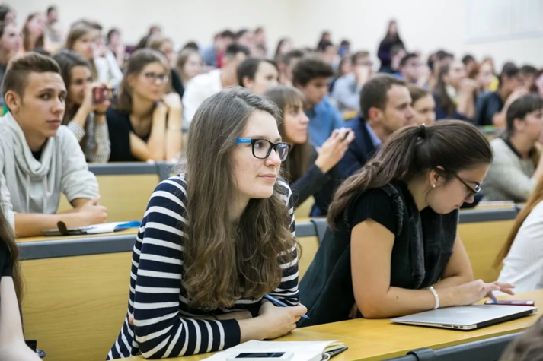
ПРОЕКТ СТИПЕНДИАЛЬНОЙ ПОДДЕРЖКИ, В ТОМ ЧИСЛЕ
ДЛЯ РАБОТЫ В МНОГОЯЗЫЧНОЙ ОБРАЗОВАТЕЛЬНОЙ СРЕДЕ
646 студентов
КФУ
НГПУ
ЕИ КФУ
15 000 рублей
Ежемесячная стипендия в размере
150
человек
Первый выпуск
в 2021 году
(92 % трудоустроены
в школы РТ
8 % продолжают обучение
в магистратуре)
356 студентов
для работы в полилингвальной образовательной среде
5 лет
Отработка
в школе
План приема на 2022/2023 учебный год:
Начальное образование/ иностранный язык
Математика/ иностранный язык
Иностранный/ второй иностранный язык
Музыка/ иностранный язык
ИЗО/ иностранный язык

Slide 8
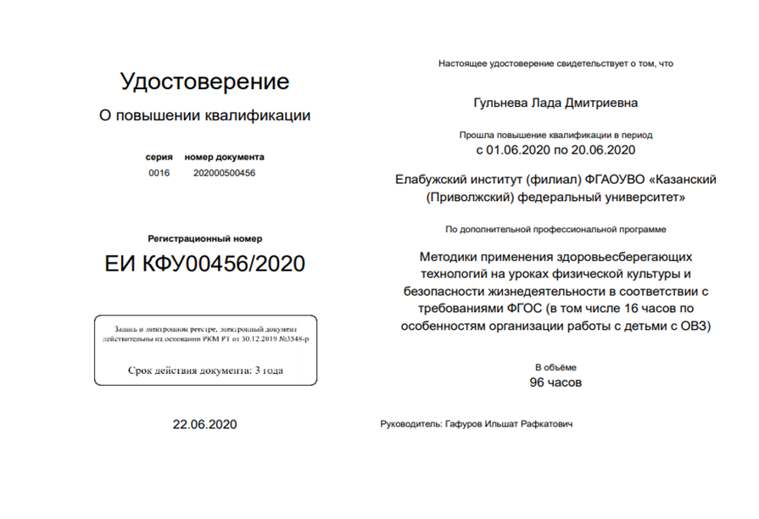
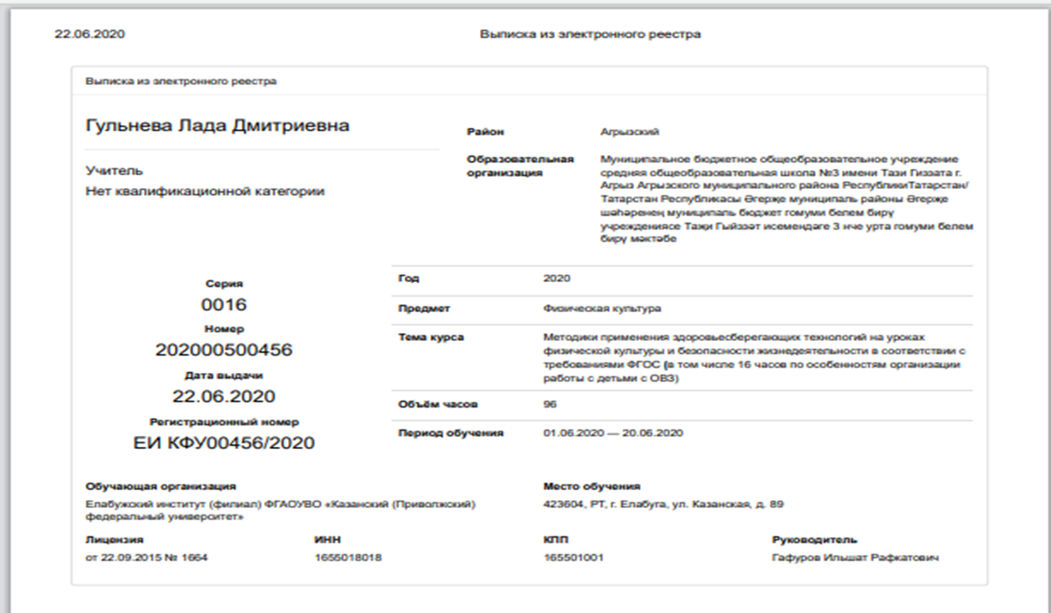
ПЕРСОНИФИЦИРОВАННАЯ СИСТЕМА
ПОВЫШЕНИЯ КВАЛИФИКАЦИИ
Модуль «Повышение квалификации»
на портале edu.tatar.ru
Диагностика профессиональных дефицитов
Подача электронного заявления
Выбор приоритетного направления
Посткурсовой мониторинг
Электронный документ
(распоряжение КМ РТ от 30.12.2019 № 3548-р)

Slide 9
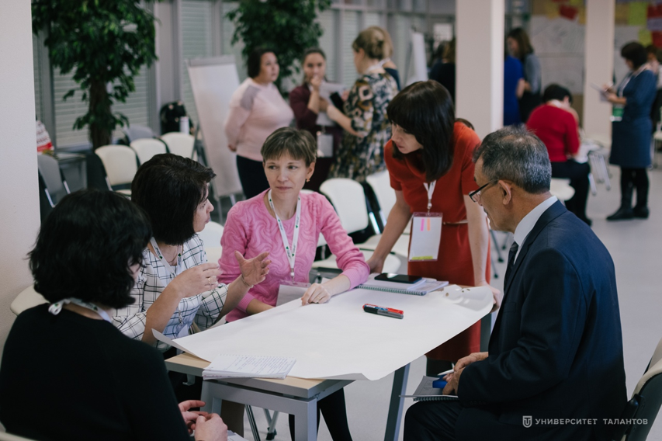
КОМПЛЕКСНАЯ ПРОГРАММА ПО РАЗВИТИЮ ЛИЧНОСТНОГО ПОТЕНЦИАЛА, ИНИЦИИРОВАННАЯ БЛАГОТВОРИТЕЛЬНЫМ ФОНДОМ СБЕРБАНКА «ВКЛАД В БУДУЩЕЕ» НА 2020 – 2024 ГГ.
3-летняя программа по обучению педагогических и управленческих команд
32 организации
(30 школ и 2 детских сада)
40 % учреждений, функционирующие в сельской местности

Slide 10
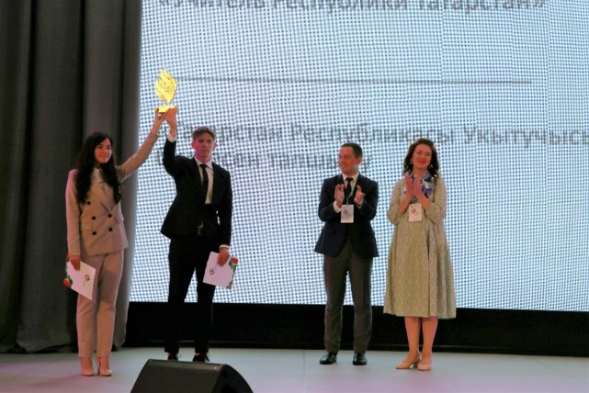
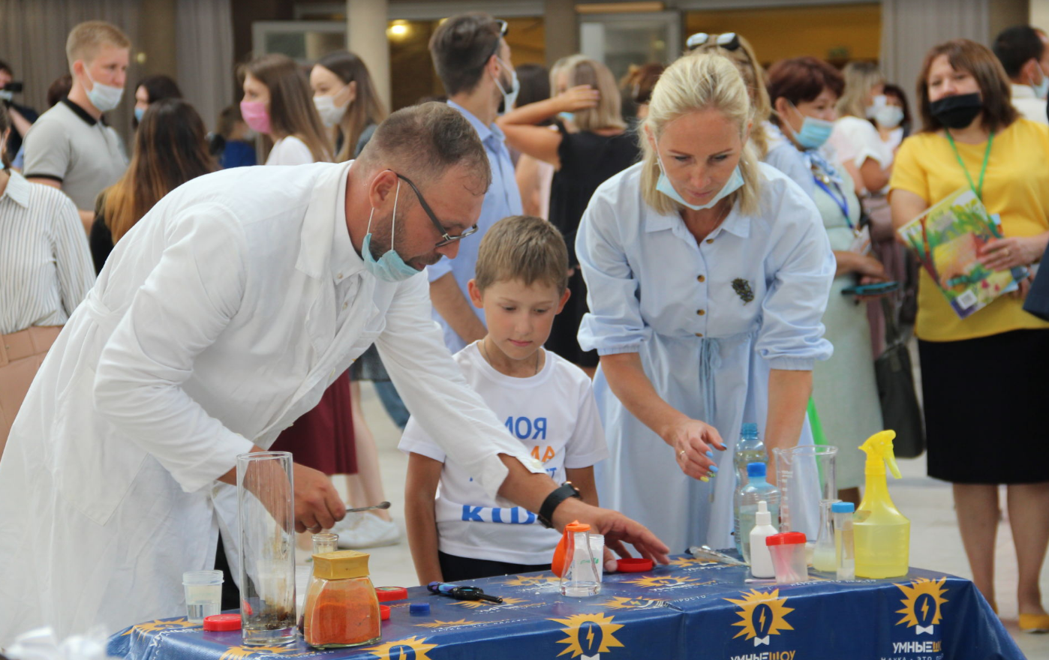
ЦЕРЕМОНИЯ ПОСВЯЩЕНИЯ МОЛОДЫХ ПЕДАГОГОВ
В ПРОФЕССИЮ «УЧИТЕЛЬ»
ФЕСТИВАЛЬ ШКОЛЬНЫХ УЧИТЕЛЕЙ В ЕЛАБУГЕ
с 2016 года
800 молодых учителей
более 600 наставников
с 2010 года
более 5 000 учителей
более 20 стран
более 1 000 мастер-классов

Slide 11
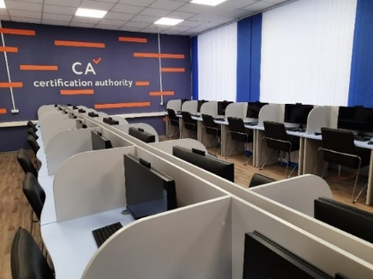
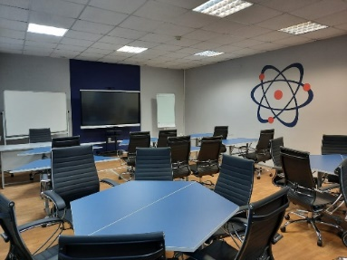
УЧИТЕЛЬ БУДУЩЕГО
ЦЕНТРЫ ПРОФЕССИОНАЛЬНОГО
РАЗВИТИЯ ПЕДАГОГОВ И
УПРАВЛЕНЧЕСКИХ КАДРОВ
Центр оценки профессионального мастерства и квалификации педагогов
Основные функции
диагностика профмастерства педагогов и руководителей ОО
«сертификация» выпускников вузов
Центр непрерывного повышения профессионального мастерства педагогических работников КФУ
Основные функции
индивидуальные образовательные маршруты
использование цифровых технологий
изучение лучших практик
модель «горизонтального обучения»
формирование функциональной грамотности

Slide 12
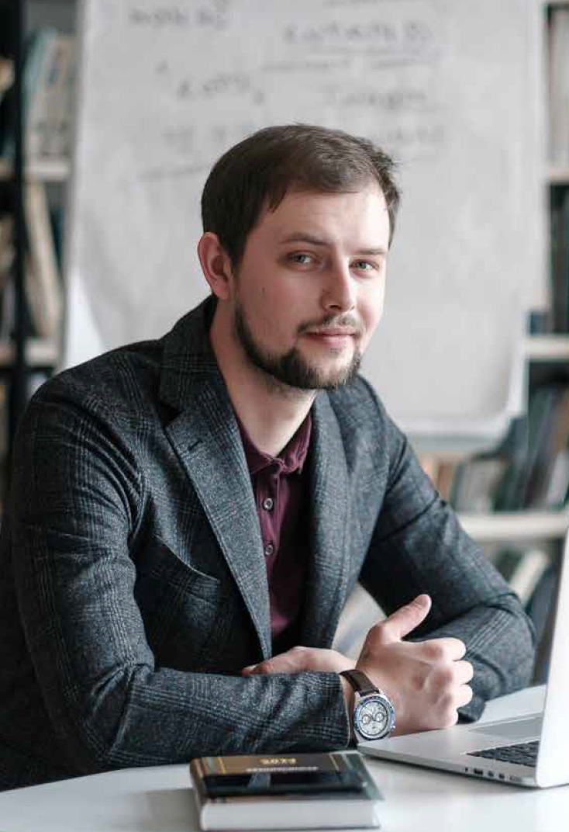
КОНКУРСЫ ПРОФЕССИОНАЛЬНОГО МАСТЕРСТВА
«Учитель года»
«Классный руководитель года»
«Воспитатель года»
«Педагог дополнительного
образования»
«Педагог-организатор года»
«Лучший преподаватель вуза»
«Педагог-психолог»

Slide 13
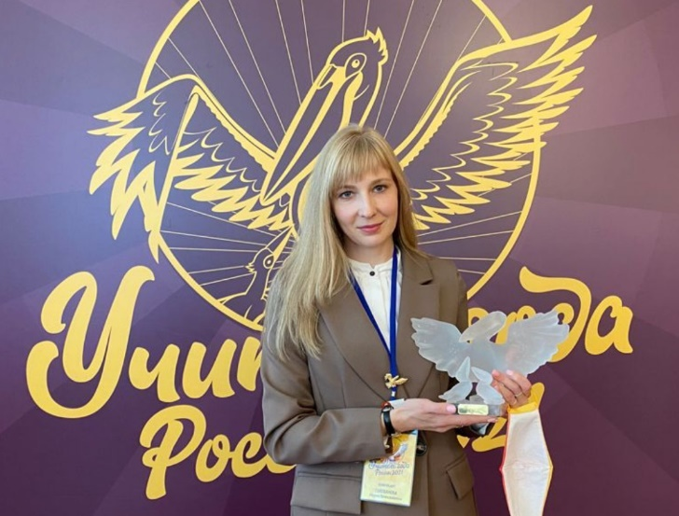
Голованова Мария Вячеславовна
Абсолютный победитель регионального этапа Всероссийского конкурса «Учитель года России – 2021» в Республике Татарстан
Призер Всероссийского конкурса «Учитель года России – 2021»

Slide 14
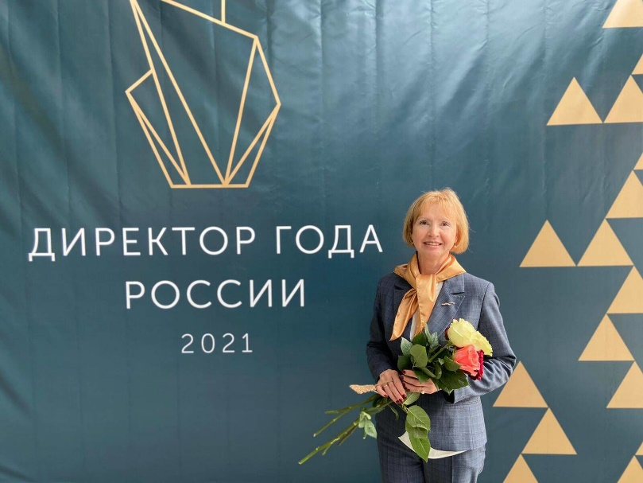
Сулимова Надежда Алексеевна
Призер
Всероссийского
профессионального конкурса «Директор года
России – 2021»

Slide 15
Цыганова Виктория Владимировна
Лауреат
Всероссийского
профессионального конкурса «Воспитатель года
России – 2021»,
топ-15 лучших
воспитателей России

Slide 16
ЗАРАБОТНАЯ ПЛАТА РАБОТНИКОВ ОБРАЗОВАНИЯ
РЕСПУБЛИКИ ТАТАРСТАН В 2021 ГОДУ
Наименование показателя | сумма, рублей | % к средней з/п по региону
Размер средней з/п в Республике Татарстан, рублей | 36 842,0
Педработники ДОО | 34 073,3 | 109,7
Педработники школ | 34 254,0 | 93,0
Педработники ДОД | 39 022,5 | 112,8
Преподаватели и мастера производственного обучения образовательных организаций НПО и СПО | 38 703,0 | 105,1
Преподаватели ВПО | 81 247,2 | 220,5
Стимулирующая надбавка молодым специалистам в 2021 году
получают 2 963 молодых педагога по 1 111 рублей

Slide 17
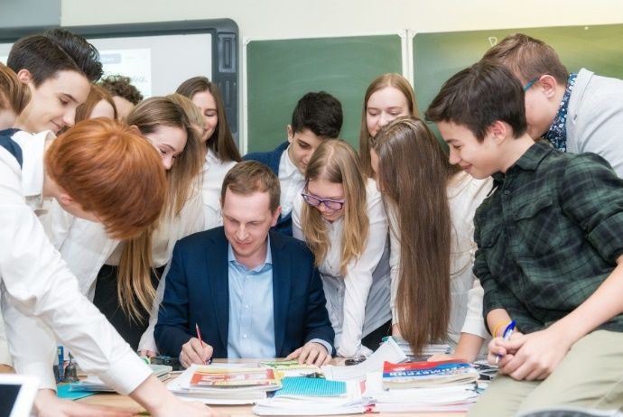
НАДБАВКИ ЗА КЛАССНОЕ РУКОВОДСТВО
Состав надбавок
550 рублей за класс
80 рублей на одного ребенка в месяц
5 000 рублей ежемесячное денежное вознаграждение классным руководителям
Объем федеральных бюджетных средств
1 858,2 млн.рублей – в общеобразовательных организациях за выполнение функций классного руководителя на 2021 год
65,4 тыс.рублей на 4 месяца – в государственных образовательных организациях за выполнение функций классного руководителя (кураторство)
с 1 сентября 2021 года

Slide 18
ПЕДАГОГИЧЕСКАЯ АТТЕСТАЦИЯ В ГОСУДАРСТВЕННОЙ ИНФОРМАЦИОННОЙ СИСТЕМЕ «ЭЛЕКТРОННОЕ ОБРАЗОВАНИЕ РЕСПУБЛИКИ ТАТАРСТАН»
Воспользовались льготами
декабрь 2020 года 83,1 % аттестуемых
декабрь 2021 года 85,1 % аттестуемых
Министерство
образования
и науки РТ
Педагог
Муниципальный
район
Эксперты
Образовательная
организация

Slide 19
СРЕДНЕРЕСПУБЛИКАНСКИЕ ПОКАЗАТЕЛИ ПРОФЕССИОНАЛЬНОГО РОСТА ПЕДАГОГИЧЕСКИХ РАБОТНИКОВ РЕСПУБЛИКИ
ЗА ПОСЛЕДНИЕ 5 ЛЕТ

Slide 20
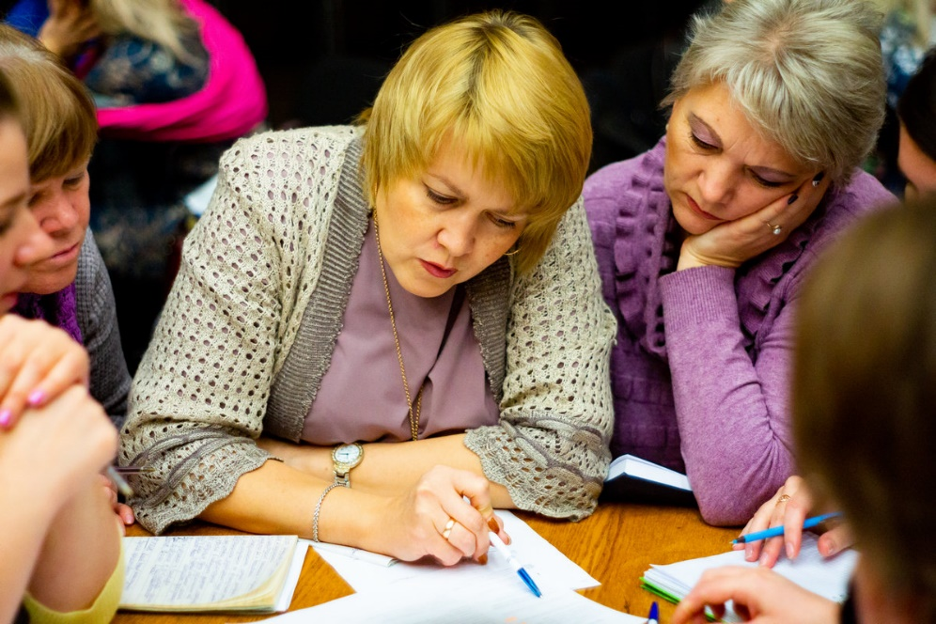
АПРОБАЦИЯ НОВЫХ КВАЛИФИКАЦИОННЫХ КАТЕГОРИЙ «ПЕДАГОГ-МЕТОДИСТ» И «ПЕДАГОГ-НАСТАВНИК»
Первый этап: с 1 сентября 2021 г. по 30 декабря 2021 г.
Второй этап: с января по июль 2022 г.
Участники:
Азнакаевский муниципальный район
Альметьевский муниципальный район
Буинский муниципальный район
Сабинский муниципальный район
г.Набережные Челны
Чистопольский муниципальный район
Московский район г.Казани
Вахитовский район г.Казани
Ново-Савиновский район г.Казани
Советский район г.Казани

Slide 21
ФЕДЕРАЛЬНАЯ ПРОГРАММА
«ЗЕМСКИЙ УЧИТЕЛЬ»
2020 год:
13 учителей:
Республика Татарстан (7 чел.)
Самарская область (2 чел.)
Оренбургская, Кировская,
Челябинская, Ульяновская
области (по 1 чел.)
2021 год:
11 учителей:
Республика Башкортостан (4 чел.)
Кемеровская область (2 чел.)
Оренбургская, Кировская, Челябинская области, Республика Татарстан, Чувашская республика (по 1 чел.)
Финансирование
Финансирование
РФ – 7,540 млн. руб.
РТ – 5,460 млн. руб.
РФ – 6,380 млн. руб.
РТ – 4,620 млн. руб.

Slide 22
НЕЗАВИСИМАЯ ОЦЕНКА КАЧЕСТВА УСЛОВИЙ ОСУЩЕСТВЛЕНИЯ ОБРАЗОВАТЕЛЬНОЙ ДЕЯТЕЛЬНОСТИ ОРГАНИЗАЦИЯМИ, ОСУЩЕСТВЛЯЮЩИМИ ОБРАЗОВАТЕЛЬНУЮ ДЕЯТЕЛЬНОСТЬ
1 место группа 2 «Организации для одаренных детей»
2 место группа 3 «Социально ориентированные некоммерческие организации»
3 место группа 1 «Профессиональные образовательные организации»

Slide 23
ПРОФИЛАКТИКА ЗАБОЛЕВАНИЙ И ОХРАНА ТРУДА
ПЕДАГОГИЧЕСКИХ РАБОТНИКОВ
Численность пострадавших при несчастных случаях на производстве с утратой трудоспособности 1 рабочий день и более | 2014 | 2015 | 2016 | 2017 | 2018 | 2019 | 2020
Всего | 21 | 8 | 23 | 9 | 16 | 4 | 5
Тяжелый | 3 | 1 | 3 | 0 | 4 | 4 | 5
Со смертельным исходом | 1 | 1 | 0 | 0 | 4 | 0 | 0
Израсходовано на мероприятия по охране труда, тыс.рублей | 237 775 | 213 400 | 288 798 | 344 119 | 132 336 | 145 166 | 115 383

Slide 24
Об итогах выполнения в 2021 году
отраслевого Соглашения между Министерством образования и науки Республики Татарстан
и Татарским республиканским комитетом профсоюза работников народного
образования и науки
Министр образования и науки Республики Татарстан
Ильсур Гараевич Хадиуллин

Slide 25
Благодарю за внимание!
Игътибарыгыз өчен рәхмәт!

